Slide 1


校友邦实习实践平台
操作指南
指导老师
www.xybsyw.com

Slide 2
一、整体流程概述
实习
实习前
实习中
实习后
1.查看我的实习生；
2.审核报名；
1.查看签到；
2.批阅过程材料；
1.实习报告、鉴定表批阅；
2.查看统计报表；
3.导出实习资料；
4.查看实习数据监控、质量分析数据；

Slide 3
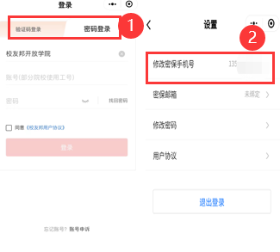
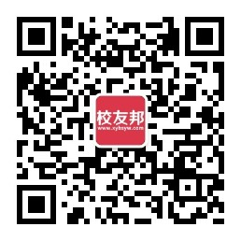
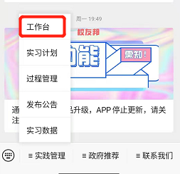
二、平台操作指南-微信小程序
1.微信小程序-登录
微信扫描下方二维码关注校友邦教师端公众号，点击实践管理，工作台，进入登录界面
输入学校、账号、密码进行登录或使用验证码登录；
从在下方我的，设置里可以退出登录，切换账号或修改密码等；
=

Slide 4
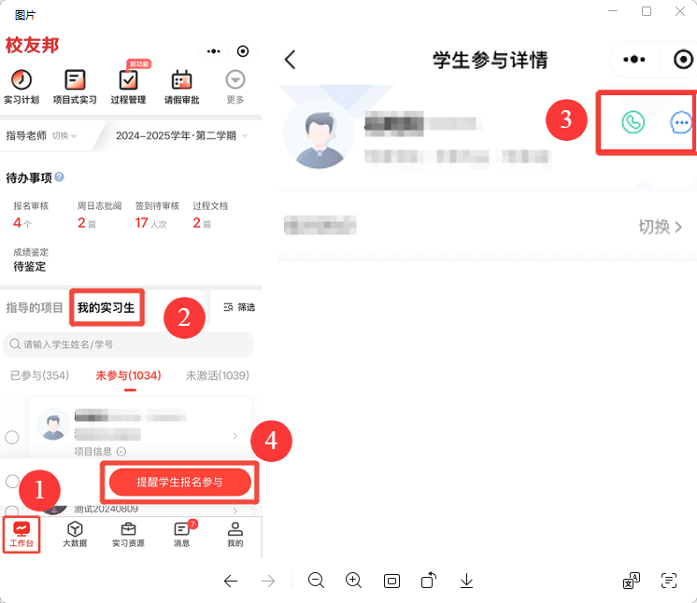
2.查看我的实习生
点击左下方，工作台；
从我的实习生，查看自己指导的学生明细及实习状态；重点查看未参与，未激活学生，跟进实习进度；
可通过电话、小程序消息与实习生联系；
可一键提醒学生报名参与

Slide 5
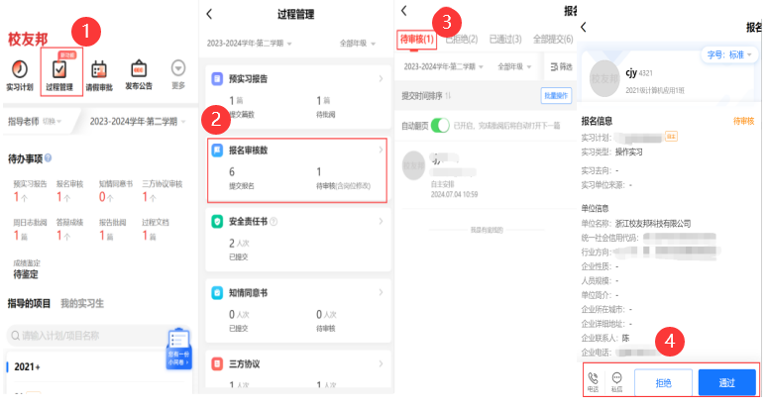
3.报名审核（含岗位修改）
从左下角工作台，过程管理；
选择报名审核，可查看提交报名人数，待审核人数（含岗位修改）；
默认展示待审核，查看学生提交的报名；也可查看已通过、已拒绝、已通过或全部提交的学生明细；
可查看报名内容 （若学校要求里有安全责任书，也在此审核，选择通过或拒绝，拒绝后学生可重新提交；也可查看已拒绝、已通过或未报名的学生明细）；

Slide 6
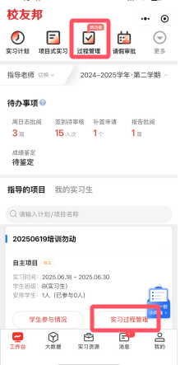
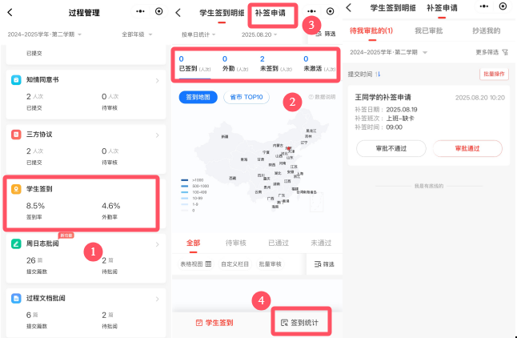
4.查看签到
点击过程管理，选择学生签到，可查看学生签到率和外勤率；
可按日期查看已签到、外勤、未签到、未激活明细，重点关注未签到；
点击补签申请，可查看学生提交的补签申请，根据要求是否审核通过；
点击签到统计，可按计划或按项目查看学生的签到天数

Slide 7
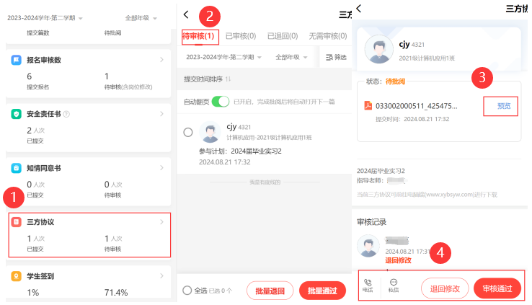
5.三方协议（如涉及家长知情同意书、安全责任书等审核步骤相同）
从左下角工作台，过程管理，选择三方协议，可查看已提交三方协议人次，待审核人次；
默认展示待审核，查看待审核学生提交的三方协议；也可查看已通过、已退回或无需批阅的三方协议；
可预览学生三方协议内容；
选择批阅通过或退回修改，退回修改的学生可重新提交；

Slide 8
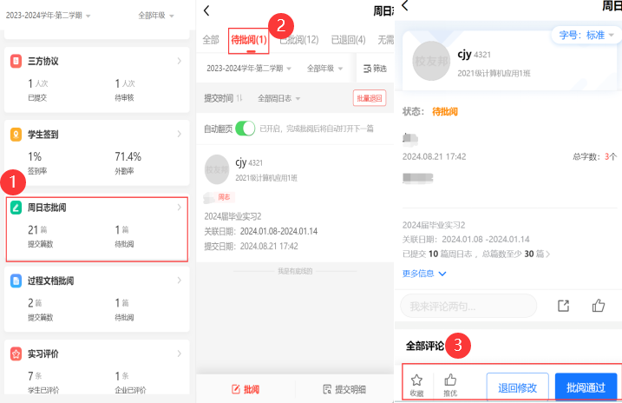
6.周日志批阅
从左下角工作台，过程管理，选择周日志批阅，可查看已提交周日志篇数，待批阅篇数；
默认展示待批阅，查看待批阅学生提交的周日志；也可查看已批阅、已退回或无需批阅的周日志明细；
选择批阅通过或退回修改，批阅通过后可根据要求设置进行评分评语，退回修改的学生可重新修改后提交；

Slide 9
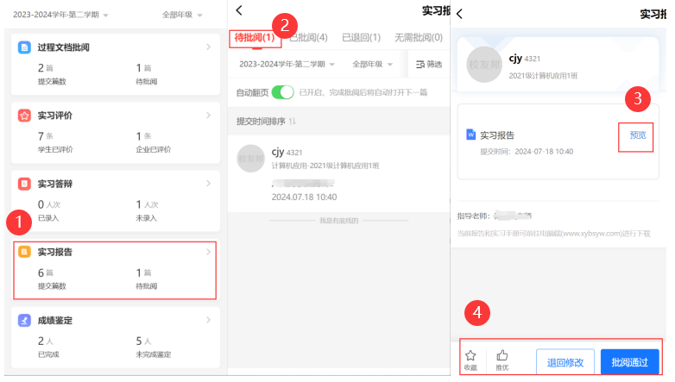
7.实习报告批阅
从左下角工作台，过程管理，选择实习报告，可查看已提交报告篇数，待批阅篇数；
默认展示待批阅，查看待批阅学生提交的报告；也可查看已批阅、已退回或无需批阅的报告；
可预览学生报告内容；
选择批阅通过或退回修改，批阅通过后可根据要求设置进行评分评语，退回修改的学生可重新修改后提交；

Slide 10
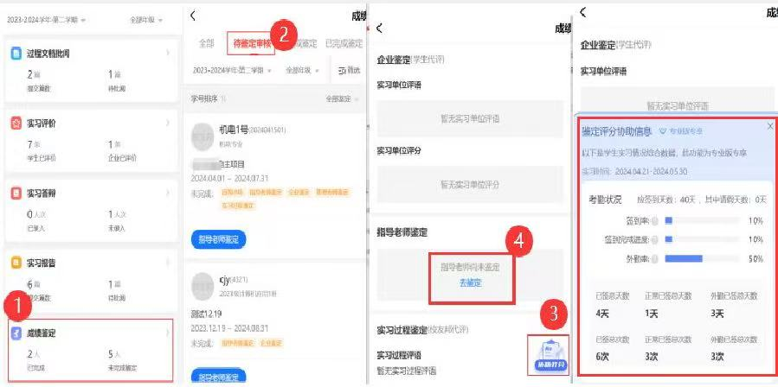
8.实习成绩鉴定
从左下角工作台，过程管理，选择成绩鉴定；
默认展示待鉴定审核，查看待鉴定审核的学生；也可查看已完成鉴定等；
可点击协助打分，展示协助评分信息，协助指导老师查看学生提交情况；
结合导师打分要求，去鉴定；

Slide 11
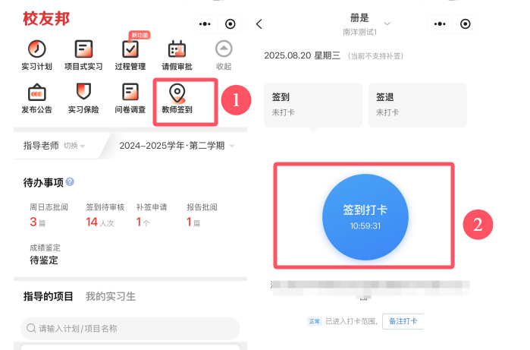
9. 教师签到
备注：为个性化需求，在学校有需要的情况下使用
从左下角工作台，选择教师签到；
确认需要签到的实习计划，点击签到，如外勤可备注签原因；

Slide 12
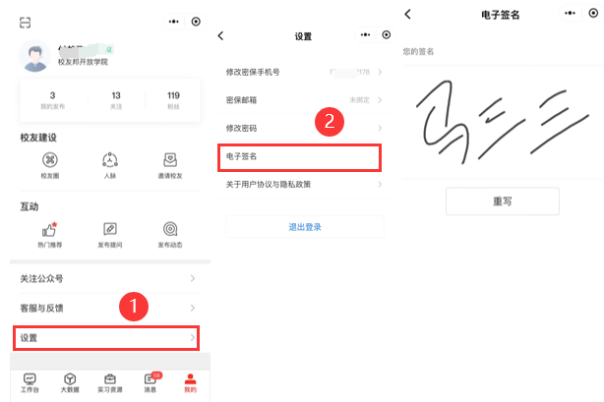
10.电子签名
备注：为个性化需求，在学校有需要的情况下使用
从右下角，我的，点击设置；
选择电子签名； 设置电子签名，可重写

Slide 13
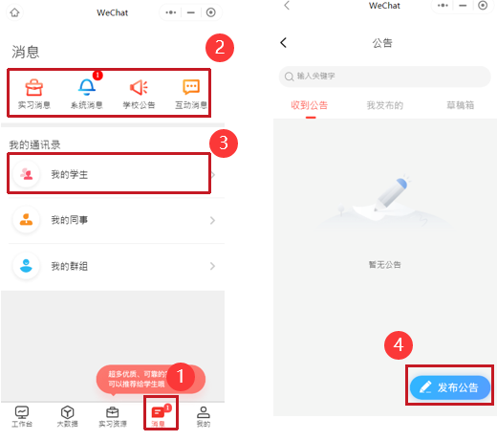
11. 消息
从小程序，右下角，点击消息；
可选择查看实习消息、系统消息、学校公告、互动消息等；
点击“我的学生”，可与学生发送信息；
点击“学校公告”，可发布公告

Slide 14
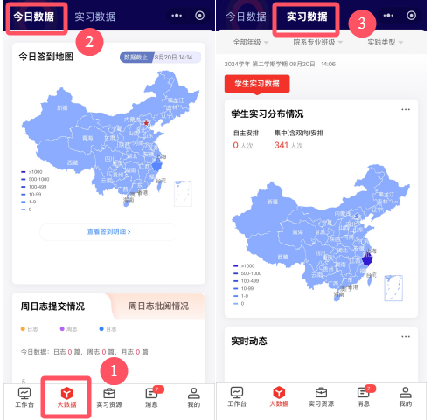
12. 查看大数据
从小程序，左下角，点击大数据；
查看今日数据，如今日签到地图、周日志提交情况、周日志批阅情况等；
查看实习数据，包含学生实习分布情况、实时动态、学生参与统计、周日志提交率、学生异常监控；

Slide 15
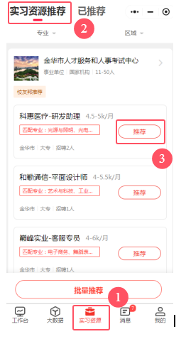
13. 推荐平台实习资源
从小程序，下方，点击实习资源；
通过实习资源推荐，查看企业需求明细；
选择与专业相关的企业岗位，推荐给学生；

Slide 16
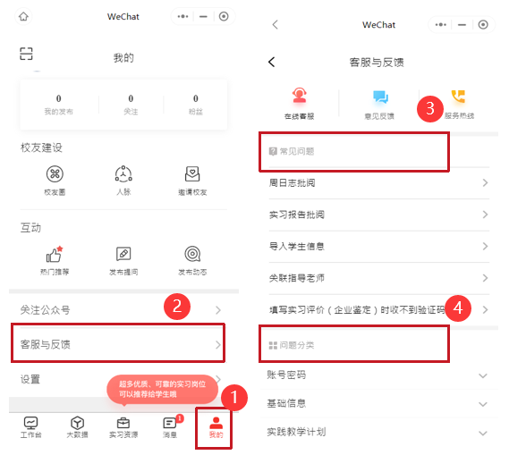
14. 我的-客服与反馈
从小程序，右下角，点击我的；
选择客服与反馈；
可查看常见问题；
也可按问题分类查找自助解决问题；

Slide 17
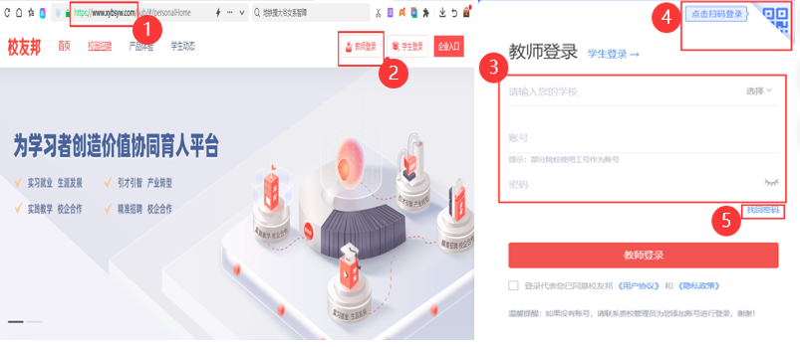
三、平台操作指南-电脑网页端
1.电脑网页端-登录
截图
建议选择最新谷歌浏览器中打开：www.xybsyw.com 或百度“校友邦官网”
官网首页右上角点击“教师登录”
选择您要登录的学校(可通过选择省份或者关键字搜索学校）
输入账号和密码直接登录/或选择扫码登录使用小程序教师端扫码
首次登入时需绑定手机，并重设密码。如绑定手机后，忘记密码时可自行重置

Slide 18
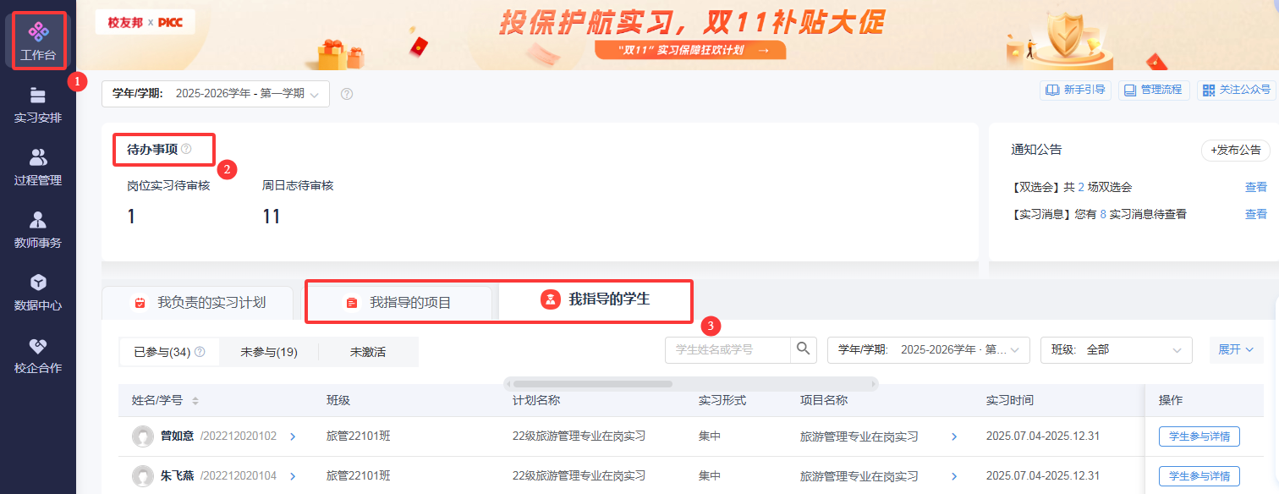
2.工作台
截图
截图
登录后默认展示工作台，可查看待办事项；也可直接点击待办事项中数字进入审核；
可查看我指导的项目、我指导的学生；
关注我指导学生状态，重点跟进未参与和未激活学生完成实习；

Slide 19
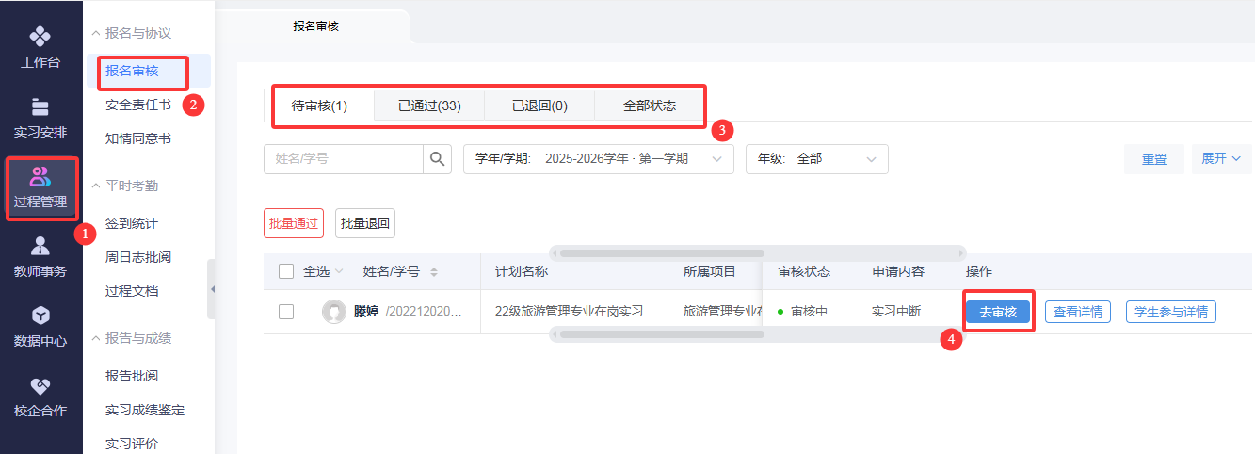
3.报名审核（含岗位修改）
截图
从过程管理，报名审核；
默认展示待审核，查看学生提交的报名；也可查看已通过、已退回或全部状态的学生明细；
点击去审核，可查看报名详情（若需要学生提交安全责任书，也在此审核） ，选择通过或拒绝，拒绝后学生可重新提交；

Slide 20
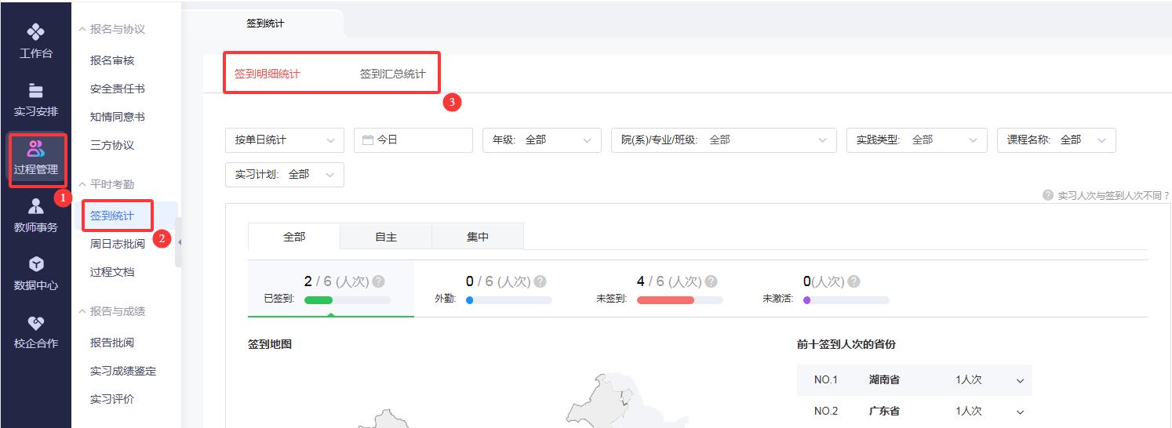
4.签到
4.1签到数据查看
从过程管理；
查看签到统计；
可查看签到明细、签到汇总统计；

Slide 21
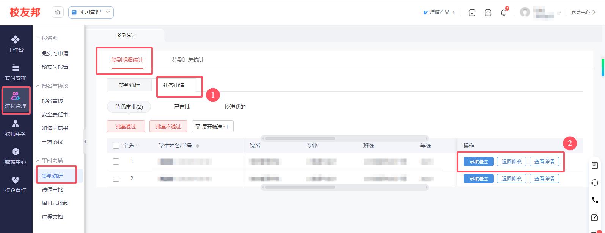
4.签到
4.2补签申请审核
从实践教学，签到统计，签到明细统计，点击补签申请；
可审核学生提交的补签申请，可查看已审批和抄送我的补签申请；

Slide 22
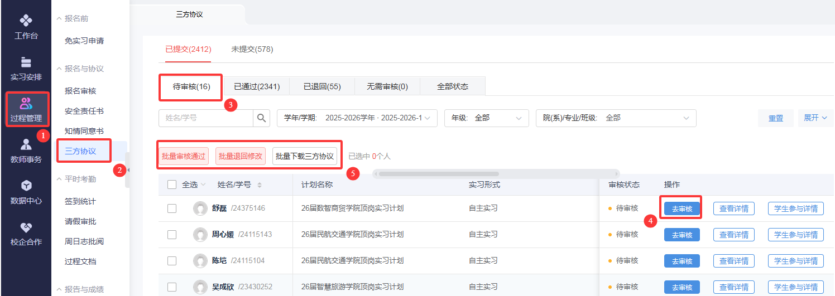
5.三方协议（如涉及家长知情同意书、安全责任书等审核步骤相同）
截图
从过程管理；
点击三方协议；
默认展示待审核，查看学生提交的三方协议；也可查看已通过、已退回、无需审核或全部状态的学生明细；
去审核，可查看三方协议详情 ，选择通过或拒绝，拒绝后学生可重新提交；也可以批量审核通过或批量退回修改；
可选择对应的学生,也可全选批量审核通过，或批量退回修改，批量下载三方协议；

Slide 23
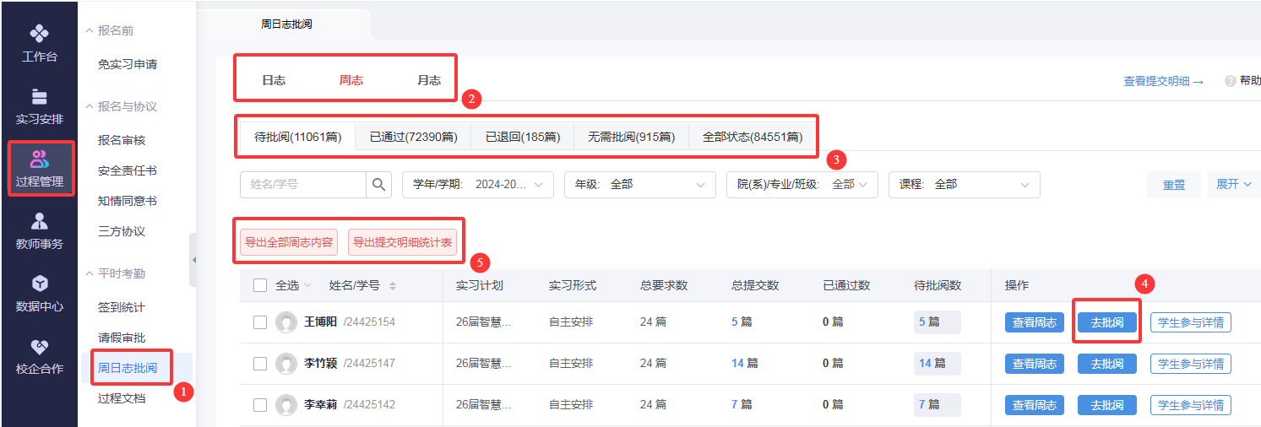
6.过程管理-周日志批阅
截图
从过程管理，周日志批阅；
选择需要批阅的内容，如日志、周志、月志；
默认展示待批阅，查看学生提交的周日志；也可查看已通过、已退回、无需批阅或全部状态的学生明细；
去批阅，可查看周日志详情 ，选择通过或退回修改，学生修改可重新提交；
可选择对应的学生也可全选；导出全部周志内容，或导出提交明细统计表

Slide 24
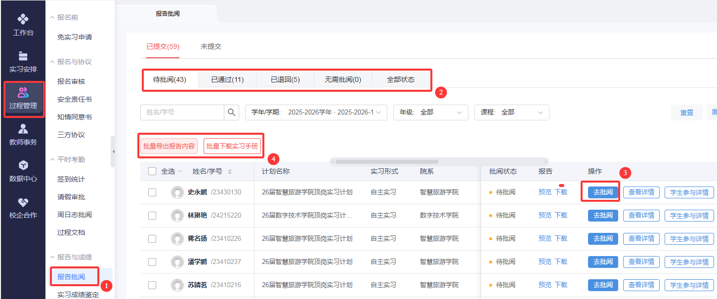
7.过程管理-实习报告批阅
截图
从过程管理，报告批阅；
默认展示待批阅，查看学生提交的报告；也可查看已通过、已退回、无需批阅或全部状态的学生明细；
去批阅，可查看报告详情 ，选择通过或退回修改，退回后的报告学生修改可重新提交；
可选择对应的学生，也可全选；导出全部周志内容，或导出提交明细统计表

Slide 25
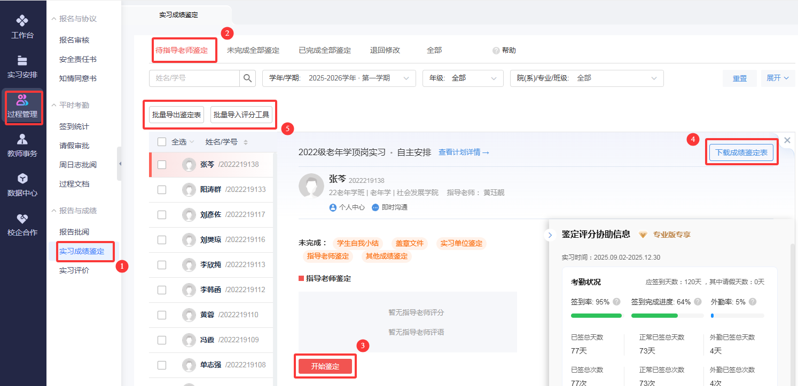
8.实习成绩鉴定
截图
从过程管理，实习成绩鉴定；
默认展示待指导老师鉴定；也可查看未完成全部鉴定、已完成全部鉴定、退回修改及全部学生明细；
开始鉴定，查看鉴定内容，可点击协助打分，展示协助评分信息，协助指导老师查看学生提交情况按要求完成对学生鉴定；
可下载成绩鉴定表；
可批量导出鉴定表，如需要导入成绩可批量导入评分；

Slide 26
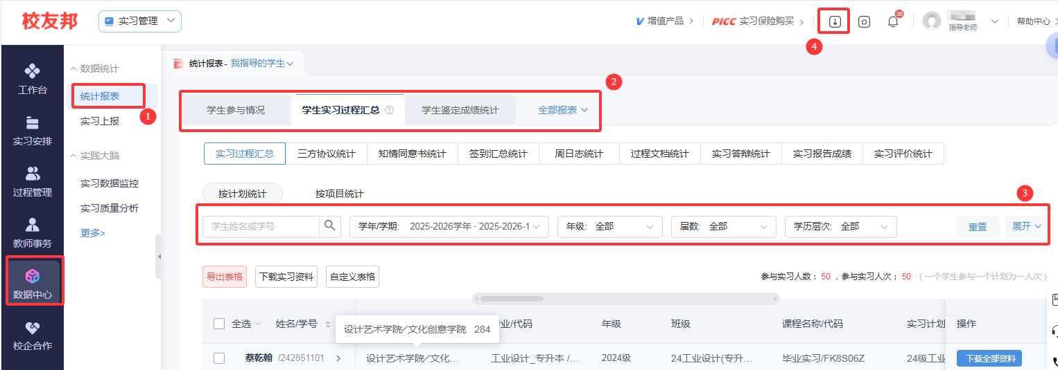
3.4 查看统计报表点击左侧导航栏“统计报表”按钮
点击功能菜单中对应的报表
通过“院系/专业/班级”、“学年/学期”等筛选需要的数据
点击“自定义表格”按钮，可以选择表格显示的维度
5. 点击“批量导出”按钮，导出筛选的数据，跳转到下载中心进行下载
温馨提示：到下载中心下载时，如果表格较大，报表下载状态会显示“报表生成中”，请等待片刻即可。如长时间还是显示“报表生成中”，可按键盘“F5”键，刷新网页。
9.查看统计报表
截图
点击数据中心，统计报表；
可选择对应实习不同阶段查看对应的统计报表；
可对需要导出的统计报表按自定义设置；
可导出表格；从下载中心下载报表，如数据较多建议可分批导出；

Slide 27
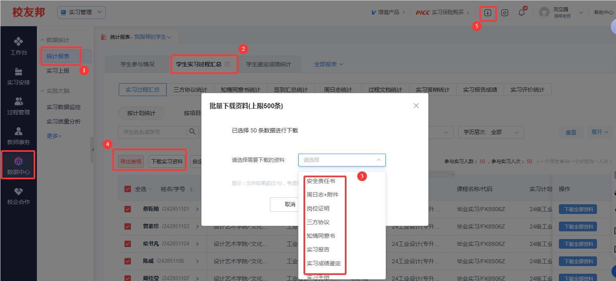
3.4 查看统计报表点击左侧导航栏“统计报表”按钮
点击功能菜单中对应的报表
通过“院系/专业/班级”、“学年/学期”等筛选需要的数据
点击“自定义表格”按钮，可以选择表格显示的维度
5. 点击“批量导出”按钮，导出筛选的数据，跳转到下载中心进行下载
温馨提示：到下载中心下载时，如果表格较大，报表下载状态会显示“报表生成中”，请等待片刻即可。如长时间还是显示“报表生成中”，可按键盘“F5”键，刷新网页。
10.导出实习资料-过程文档
截图
点击数据中心，选择统计报表；
选择学生实习过程汇总，可按课程，班级等筛选需要导出的范围，全选；
选择需要下载的材料；
可批量下载实习资料，或单个下载全部资料；
从下载中心下载；

Slide 28
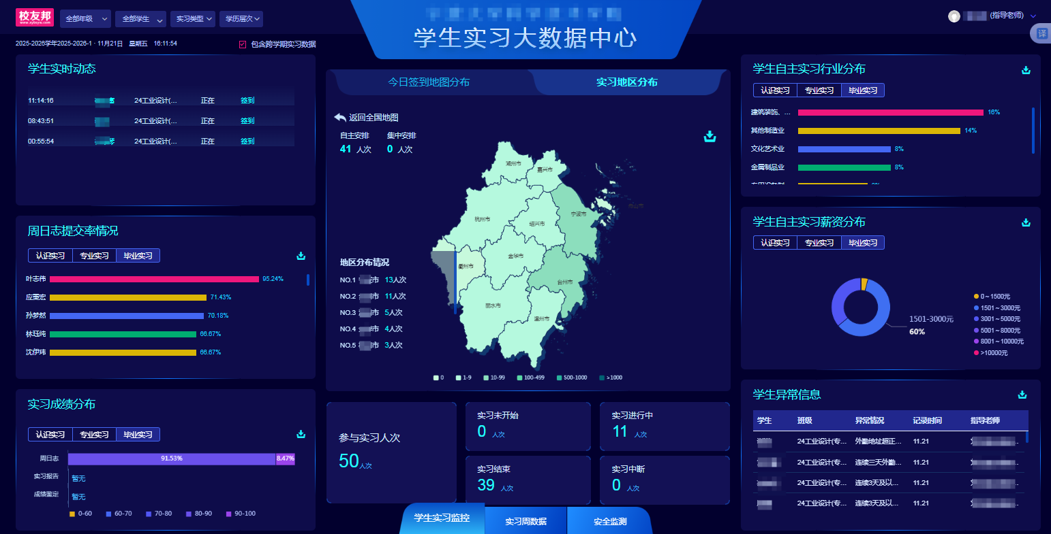
11. 从数据中心，点击实习数据监控
学生的实时数据：可重点关注实习数据上报前数据监测进行数据的完善，以及查看学生异常数据，及时了解到学生的特殊情况；
实习周数据：按周统计各学院、专业、班级实习课程的周数据；
安全监测：全景安全监测，落实学生实习全程保障；

Slide 29
谢谢观看
客服电话：0579-82722068
www.xybsyw.com

